Slide 1

Samurai programming solution

Slide 2
O projektu
Samurai programming solution – SPS
Vysokoškolský odborný recenzovaný časopis, který slouží pro publikační aktivity akademických pracovníků VŠPJ i jiných vysokých škol, univerzit a výzkumných organizací.
Projekt je vyvíjen v HTML, CSS, PHP a MySQL
Ke komunikaci a řízení projektu využíváme MS Teams, Scrum desk, GitHub

Slide 3
Team
Product owner: Matěj Košín
Scrum master: Andrij Starčevskyj
Team member: Adam Polák
Lukáš Erber
Michal Rychnovský

Slide 4
Aktuální stav
To Do
Úprava dokumentace
Spuštění ostré verze
V procesu
Úprava designu
Demo verze
Hotovo
Implementace databáze
Registrace do aplikace
Přihlášení do aplikace

Slide 5
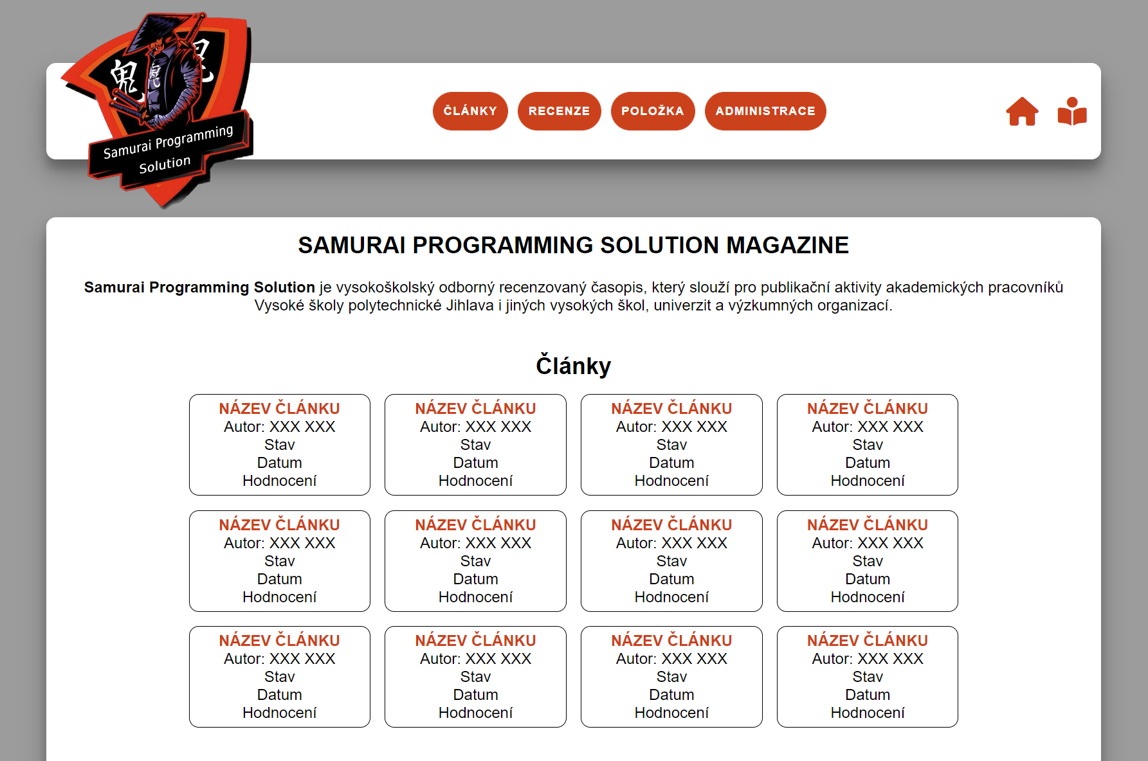
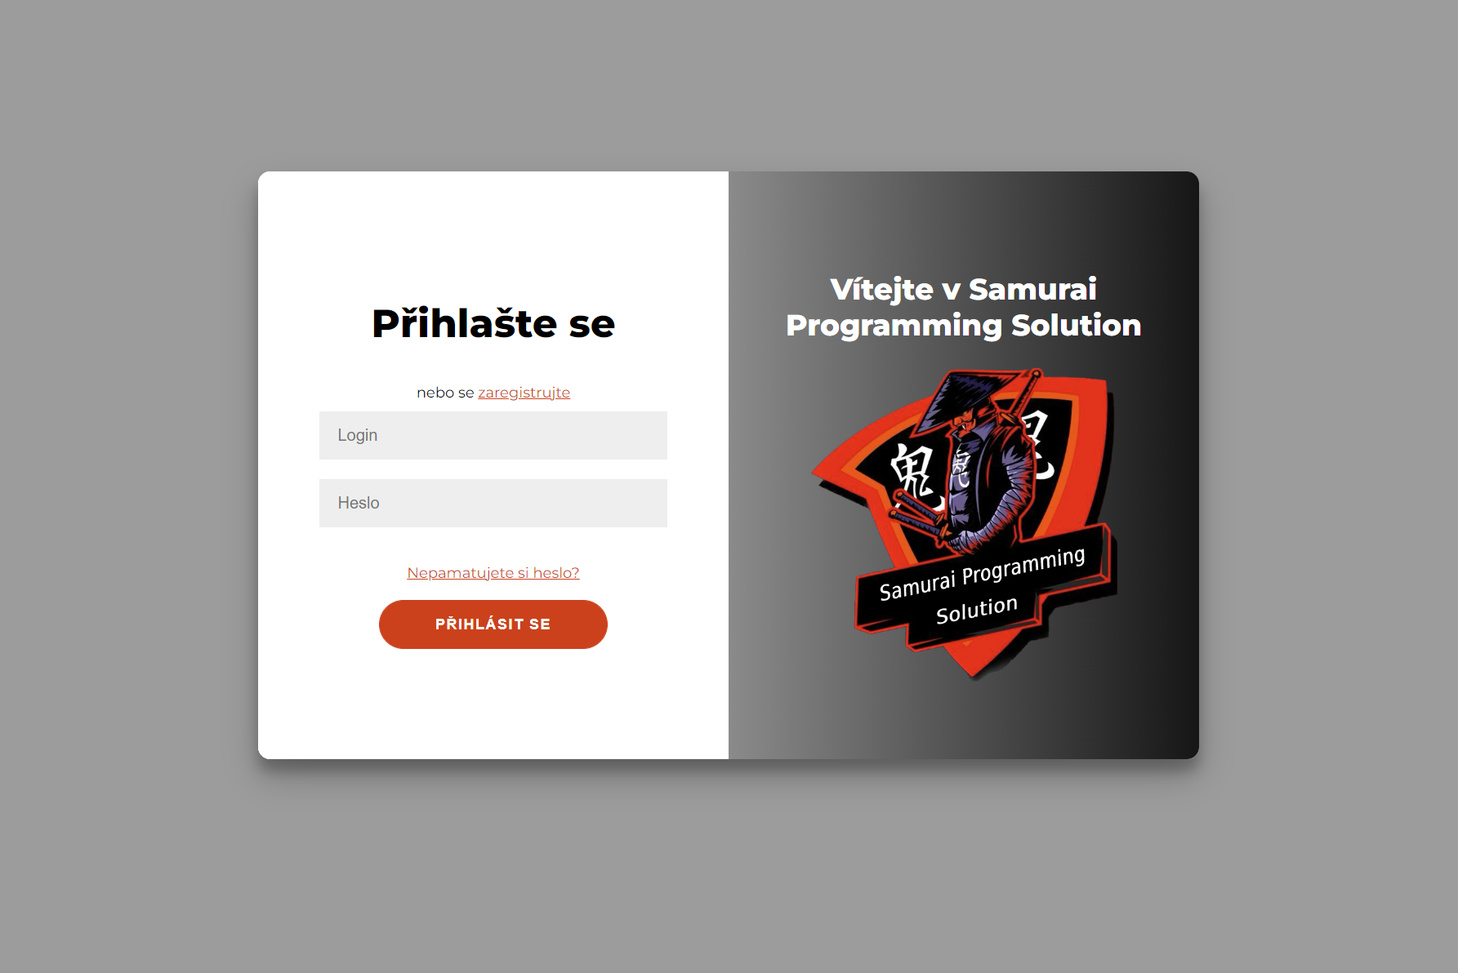
Ukázka aktuálního stavu

Slide 6



Týmové nástroje
Komunikační nástroj – Primárně MS Teams, osobní setkání
Řízení projektu – ScrumDesk
Sdílené uložiště dokumentů + uložiště vyvinutého kódu s verzováním - GitHub

Slide 7
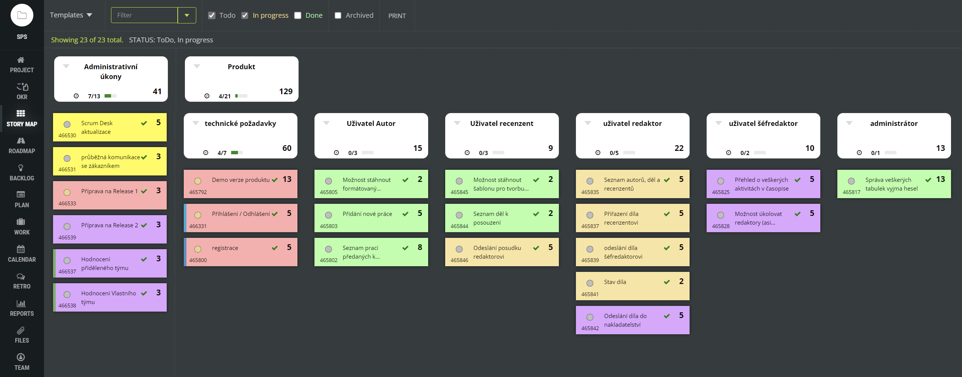
Týmové nástroje - ukázka

Slide 8
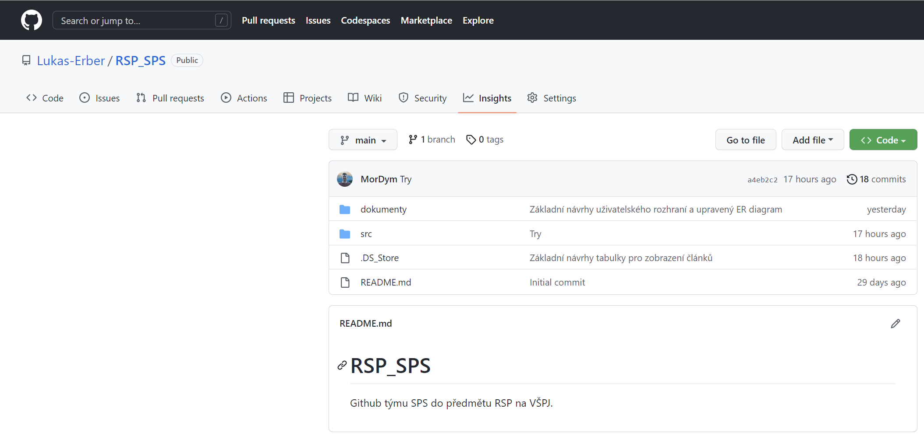
Týmové nástroje - ukázka

Slide 9
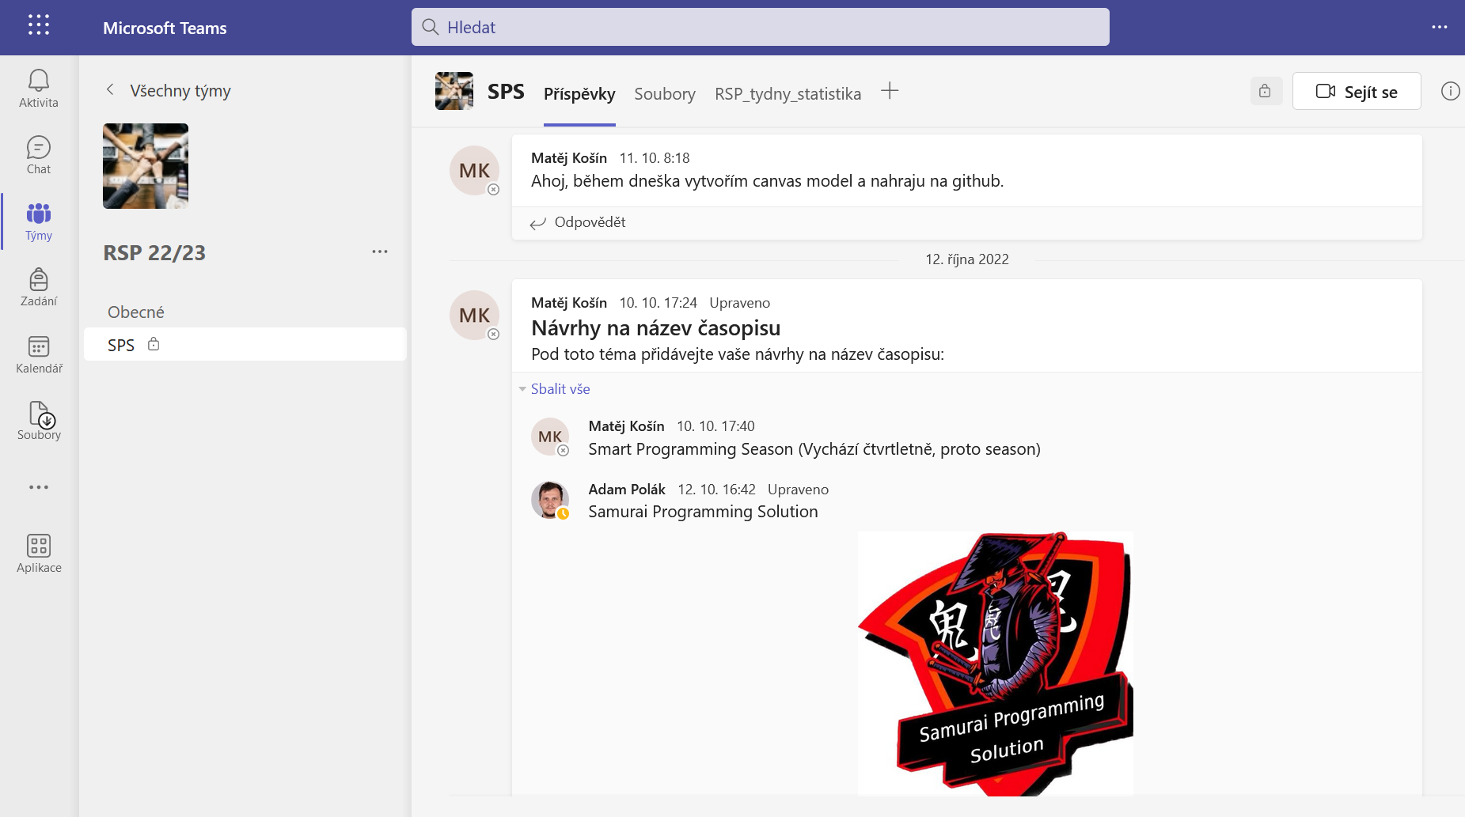
Týmové nástroje - ukázka

Slide 10
Retrospektiva
Týmové nástroje
ScrumDesk
+ Přehlednost, možnosti
- Rychlost systému, nekompatibilita se všemi web. Prohlížeči
GitHub
+ Verzování kódu
- Počáteční složitost
MS Teams
+ Plánování schůzek, možnost webového klienta, přehledná týmová část
- Konflikt více MS účtů v jednom PC
Týmová spolupráce
+
Týmová komunikace
Spravedlivé rozložení úkolů
Odborné znalosti členů
-
Časová náročnost
Projekt
+
Design
Funkčnost
-

Slide 11
Děkujeme za pozornost!
Tým SPS

